Slide 1
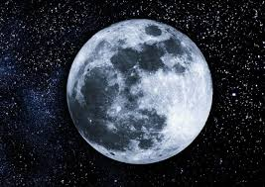
Les représentations de la Lune à travers les ages
Arianna Bronchi
La Lune (satellite de la Terre) est l’objet de nombreuses croyance, légendes et superstitions à travers l’histoire.
L’homme primitif considérait la Lune comme ‘ la grande mère’, qui était divisé en trois phases (printemps, été, hiver).
Selon les cultures, elle est perçue comme une divinité.
La Lune est considérée pour les égyptiens l’oeil de Dieu.
En Grèce la Lune était considérée la source de la poésie.
Le satellite de la Terre est souvent représentée comme une sphère ( comme la forme de la Terre et de l’univers)
Les modernes appareils scientifiques
nous ont permis d’etudier mieux la Lune et aujourd’hui elle n’est pas considérée comme quelque chose de divin.

